Slide 1

Android移动应用基础
Notes:
C++,++的含义…

Slide 2
第6章 Service、Notification、Broadcast
目标：
6.1 android多线程处理机制
6.2 Service
6.3 Notification
6.4 Broadcast
时间：18学时
教学方法：PPT讲解

Slide 3
6.3 Notification 通知-1/3
在Android中，基本的Notification就是有事件发生的时候在屏幕顶端的Notification bar上显示一个图标。然后拉下Notification bar，点击Notification的项目，会调用相应的程序做处理。比如有新短信，就会出现短信的图标，拉下Notification bar，点击图标会调用短信查看程序。
notification一般用在电话，短信，邮件，闹钟铃声，在手机的状态栏上就会出现一个小图标，提示用户处理这个快讯，这时手从上方滑动状态栏就可以展开并处理这个快讯。

Slide 4
6.3 Notification 通知-2/3
Notification是通过NotificationManager进行管理的。是通过它来进行初始化操作的
1：获取NotificationManager:
NotificationManager ntfMsg = (NotificationManager)getSystemService(Context.NOTIFICATION_SERVICE);
2:定义一个Notification:
定义Notification的各种属性
int icon = R.drawable.icon; //通知图标
CharSequence tickerText = "Hello"; //状态栏显示的通知文本提示
long when = System.currentTimeMillis(); //通知产生的时间，会在通知信息里显示
用上面的属性初始化 Nofification
Notification notification = new Notification(icon,tickerText,when);

Slide 5
6.3 Notification 通知-3/3
4使用NotifcationManager发布通知ntfMsg.notify(111, ntf);
既然可以增加同样我们也可以删除。当然是只是删除你自己增加的。
NotificationManager.cancel(111);
这里的0是一个ID号码和ntfMsg.notify(111, ntf);相同
cancelAll() 取消以前显示的所有通知.

Slide 6
6.3.1 Notification -添加声音
添加声音
notification.defaults |=Notification.DEFAULT_SOUND;
或者使用以下几种方式
notification.sound = Uri.parse("file:///sdcard/notification/ringer.mp3");
notification.sound = Uri.withAppendedPath(Audio.Media.INTERNAL_CONTENT_URI, "6");
如果想要让声音持续重复直到用户对通知做出反应，则可以在notification的flags字段增加"FLAG_INSISTENT"
如果notification的defaults字段包括了"DEFAULT_SOUND"属性，则这个属性将覆盖sound字段中定义的声音
Notes:
构造函数法
后面课程你会知道，你的一个简单的“=”不再是内存复制，而将是一次更耗时的函数调用。
初始化与赋值的区别

Slide 7
6.3.2 Notification -添加振动
添加振动
notification.defaults |= Notification.DEFAULT_VIBRATE;
或者可以定义自己的振动模式：
long[] vibrate = {0,100,200,300}; //0毫秒后开始振动，振动100毫秒后停止，再过200毫秒后再次振动300毫秒
notification.vibrate = vibrate;
long数组可以定义成想要的任何长度
如果notification的defaults字段包括了"DEFAULT_VIBRATE",则这个属性将覆盖vibrate字段中定义的振动
Notes:
构造函数法
后面课程你会知道，你的一个简单的“=”不再是内存复制，而将是一次更耗时的函数调用。
初始化与赋值的区别

Slide 8
6.3.3 Notification -添加LED灯提醒
添加LED灯提醒
notification.defaults |= Notification.DEFAULT_LIGHTS;
或者可以自己的LED提醒模式:
notification.ledARGB = 0xff00ff00;
notification.ledOnMS = 300; //亮的时间
notification.ledOffMS = 1000; //灭的时间
notification.flags |= Notification.FLAG_SHOW_LIGHTS;
Notes:
构造函数法
后面课程你会知道，你的一个简单的“=”不再是内存复制，而将是一次更耗时的函数调用。
初始化与赋值的区别

Slide 9
6.3.4 Notification-特征属性
更多的特征属性
notification.flags |= FLAG_AUTO_CANCEL; //在通知栏上点击此通知后自动清除此通知
notification.flags |= FLAG_INSISTENT; //重复发出声音，直到用户响应此通知
notification.flags |= FLAG_ONGOING_EVENT; //将此通知放到通知栏的"Ongoing"即"正在运行"组中
notification.flags |= FLAG_NO_CLEAR; //表明在点击了通知栏中的"清除通知"后，此通知不清除
Notes:
构造函数法
后面课程你会知道，你的一个简单的“=”不再是内存复制，而将是一次更耗时的函数调用。
初始化与赋值的区别

Slide 10
6.3-5 Notification - PendingIntent
设置通知的事件 PendingIntent
notification.setLatestEventInfo(context,通知栏标题 ,通知栏内容 , PendingIntent)
PendingIntent用于描述Intent及其最终的行为.
你可以通过getActivity(Context context, int requestCode, Intent intent, int flags)系列方法从系统取得一个用于启动一个Activity的PendingIntent对象
可以通过getService(Context context, int requestCode, Intent intent, int flags)方法从系统取得一个用于启动一个Service的PendingIntent对象
可以通过getBroadcast(Context context, int requestCode, Intent intent, int flags)方法从系统取得一个用于向BroadcastReceiver的Intent广播的PendingIntent对象
可以稍后才处理PendingIntent中描述的Intent及其最终行为
Notes:
构造函数法
后面课程你会知道，你的一个简单的“=”不再是内存复制，而将是一次更耗时的函数调用。
初始化与赋值的区别

Slide 11
6.3.7 Notification -主要常量-1/2
主要常量
FLAG_CANCEL_CURRENT:如果当前系统中已经存在一个相同的PendingIntent对象，那么就将先将已有的PendingIntent取消，然后重新生成一个PendingIntent对象。
FLAG_NO_CREATE:如果当前系统中不存在相同的PendingIntent对象，系统将不会创建该PendingIntent对象而是直接返回null。
FLAG_ONE_SHOT:该PendingIntent只作用一次。在该PendingIntent对象通过send()方法触发过后，PendingIntent将自动调用cancel()进行销毁，那么如果你再调用send()方法的话，系统将会返回一个SendIntentException。
Notes:
构造函数法
后面课程你会知道，你的一个简单的“=”不再是内存复制，而将是一次更耗时的函数调用。
初始化与赋值的区别

Slide 12
6.3.7 Notification -主要常量-2/2
主要常量
FLAG_UPDATE_CURRENT:如果系统中有一个和你描述的PendingIntent对等的PendingInent，那么系统将使用该PendingIntent对象，但是会使用新的Intent来更新之前PendingIntent中的Intent对象数据，两个PendingIntent对等是指它们的operation一样, 且其它们的Intent的action, data, categories, components和flags都一样。但是它们的Intent的Extra可以不一样。
Notes:
构造函数法
后面课程你会知道，你的一个简单的“=”不再是内存复制，而将是一次更耗时的函数调用。
初始化与赋值的区别

Slide 13
6.3.8 Notification设置通知的事件
设置通知的事件
这里再简要说一下 Intent 与 PendingIntent 的区别：
Intent ：意图，即告诉系统我要干什么，然后系统根据这个Intent做对应的事。
PendingIntent ：包装Intent，Intent 是我们直接使用 startActivity ， startService 或 sendBroadcast 启动某项工作的意图。而某些时候，我们并不能直接调用startActivity ， startServide 或 sendBroadcast ，而是当程序或系统达到某一条件才发送Intent。如这里的Notification，当用户点击Notification之后，由系统发出一条Activity 的 Intent 。因此如果我们不用某种方法来告诉系统的话，系统是不知道是使用 startActivity ，startService 还是 sendBroadcast 来启动Intent 的（当然还有其他的“描述”），因此这里便需要PendingIntent。
Notes:
构造函数法
后面课程你会知道，你的一个简单的“=”不再是内存复制，而将是一次更耗时的函数调用。
初始化与赋值的区别

Slide 14
6.3.9 Notification –Task-1/2
Task
一个Task就是一组Activity，不是一个类或者在manifest中定义的一个元素。因此，没有办法为Task设置独立于它的Activity的属性值。Task的值作为整体在根Activity中设置。例如，下一个章节会讨论Task的“affinity”；那个值就是从Task中的根Activity中读取的。
Notes:
构造函数法
后面课程你会知道，你的一个简单的“=”不再是内存复制，而将是一次更耗时的函数调用。
初始化与赋值的区别

Slide 15
6.3.9 Notification –Task-2/2
Task
Task中的所有Activity作为一个单元一起移动。整个Task（整个Activity stack）可以进入前台或者退到后台。例如，假设当前Task中的stack中有4个Activity——3个位于当前Activity下方。用户按下HOME键，进入到应用程序启动栏，然后选择一个新的应用程序（实际上，一个新的Task）。当前Task退到后台，并且新Task中的根Activity会显示出来。然后，经过一段时间后，用户回到Home画面，然后再次选择前一个应用程序（前一个Task）。那个拥有4个Activity的Task会进入前台。当用户按下BACK键，屏幕不会显示用户刚刚离开的Activity（前一个Task的根Activity）。而是，这个stack中的顶端Activity移除，相同Task中的前一个Activity会显示出来。
Notes:
构造函数法
后面课程你会知道，你的一个简单的“=”不再是内存复制，而将是一次更耗时的函数调用。
初始化与赋值的区别

Slide 16
6.3.10 Intent的flags参数
Intent的flags参数
FLAG_ACTIVITY_NEW_TASK:
一个Activity一般通过调用startActivity()启动并加入到Task中。它同调用者一样，进入同一个Task。然而，如果传递给startActivity()的Intent对象中包含FLAG_ACTIVITY_NEW_TASK时，系统会搜索一个新的Task来容纳新的Activity。通常，如标志的名字所示，是一个新的Task。然而，并不是必须是。如果已经存在一个Task与新Activity的affinity相同，这个Activity就会加入到那个Task中。如果不是，启动一个新的Task。
Notes:
构造函数法
后面课程你会知道，你的一个简单的“=”不再是内存复制，而将是一次更耗时的函数调用。
初始化与赋值的区别

Slide 17
6.3.11 自定义Notification
自定义Notification
1.创建布局文件
2.使用RemoteViews设置notification布局
RemoteViews contentView = new RemoteViews(getPackageName(), R.layout.notification);
contentView.setTextViewText(R.id.textView1,"自定义notification");
ntf.contentView = contentView;
3. 设定pendingIntent
ntf.contentIntent = pIntent;
//说明使用自定义布局则不需要设置
setLatestEventInfo
Notes:
构造函数法
后面课程你会知道，你的一个简单的“=”不再是内存复制，而将是一次更耗时的函数调用。
初始化与赋值的区别

Slide 18
6.3.12 Toast-1/2
Toast
Toast用于向用户显示一些帮助/提示。
//1.默认样式
Toast.makeText(getApplicationContext(), "默认Toast样式", Toast.LENGTH_SHORT).show();
//2.自定义位置
toast = Toast.makeText(getApplicationContext(), "自定义位置Toast", Toast.LENGTH_LONG); toast.setGravity(Gravity.CENTER, 0, 0); toast.show();
Notes:
构造函数法
后面课程你会知道，你的一个简单的“=”不再是内存复制，而将是一次更耗时的函数调用。
初始化与赋值的区别

Slide 19
6.3.12 Toast-2/2
Toast
//3. toast = Toast.makeText(getApplicationContext(), "带图片的Toast", Toast.LENGTH_LONG); toast.setGravity(Gravity.CENTER, 0, 0); LinearLayout toastView = (LinearLayout) toast.getView(); ImageView imageCodeProject = new ImageView(getApplicationContext()); imageCodeProject.setImageResource(R.drawable.icon); toastView.addView(imageCodeProject, 0); toast.show();
Notes:
构造函数法
后面课程你会知道，你的一个简单的“=”不再是内存复制，而将是一次更耗时的函数调用。
初始化与赋值的区别

Slide 20
第6章 Service、Notification、Broadcast
目标：
6.1 android多线程处理机制
6.2 Service
6.3 Notification
6.4 Broadcast
时间：18学时
教学方法：PPT讲解

Slide 21
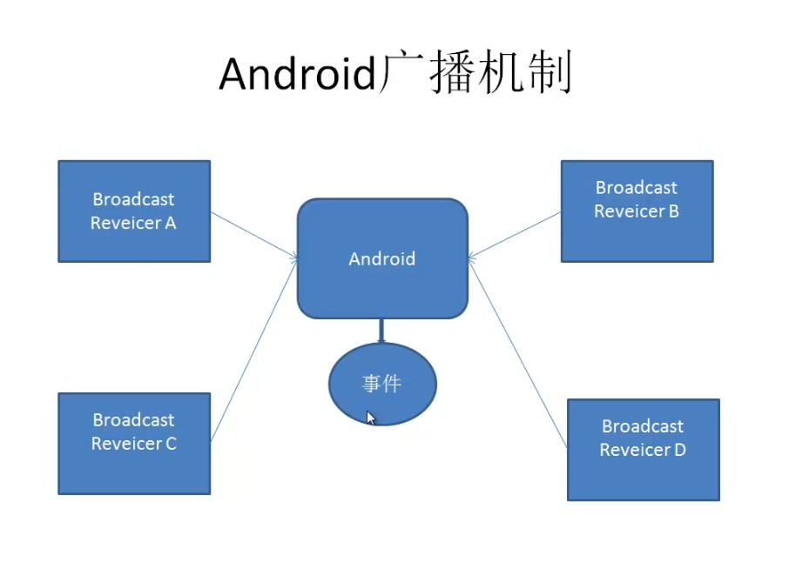
6.4 Broadcast
Broadcast是一种被广泛运用都在应用程序之间传输信息的机制，而BroadcastReceiver是对发出的Broadcast进行过滤并接受响应的一类组件。

Slide 22
6.4.1 BroadcastReceiver(广播接收器)-1/4
广播接收器是一个专注于接收广播通知信息，并做出对应处理的组件。很多广播是源自于系统代码的──比如，通知时区改变、电池电量低、拍摄了一张照片或者用户改变了语言选项。应用程序也可以进行广播──比如说，通知其它应用程序一些数据下载完成并处于可用状态。
应用程序可以拥有任意数量的广播接收器以对所有它感兴趣的通知信息予以响应。所有的接收器均继承BroadcastReceiver基类。
广播接收器没有用户界面。然而，它们可以启动一个activity来响应它们收到的信息，或者用NotificationManager来通知用户。通知可以用很多种方式来吸引用户的注意力──闪动背灯、震动、播放声音等等。一般来说是在状态栏上放一个持久的图标，用户可以打开它并获取消息。

Slide 23
6.4.1 BroadcastReceiver(广播接收器)-2/4
Android中的广播事件有两种，一种就是系统广播事件，比如：ACTION_BOOT_COMPLETED（系统启动完成后触发），ACTION_DATE_CHANGED（系统时间改变时触发），ACTION_BATTERY_LOW（电量低时触发）等等。
//需要权限
android.permission.RECEIVE_BOOT_COMPLETED
另外一种是我们自定义的广播事件。

Slide 24
6.4.1 BroadcastReceiver(广播接收器)-3/4
广播事件的流程 ①注册广播事件：注册方式有两种，
一种是静态注册，就是在AndroidManifest.xml文件中定义，注册的广播接收器必须要继承BroadcastReceiver；
另一种是动态注册，是在程序中使用Context.registerReceiver注册，注册的广播接收器相当于一个匿名类。两种方式都需要IntentFIlter。
②发送广播事件：通过Context.sendBroadcast来发送，由Intent来传递注册时用到的Action。
③接收广播事件：当发送的广播被接收器监听到后，会调用它的onReceive()方法，并将包含消息的Intent对象传给它。onReceive中代码的执行时间不要超过5s，否则Android会弹出超时dialog

Slide 25
6.4.1 BroadcastReceiver(广播接收器)-4/4
//动态注册广播接收器
IntentFilter sysf = new IntentFilter();
intf.addAction(Intent.ACTION_POWER_CONNECTED);
registerReceiver(sys,sysf);
//取消绑定
unregisterReceiver(receiver)

Slide 26
本章小结
掌握Notification 通知
掌握Broadcast广播

Slide 27
谢谢
Notes:
27

